Slide 1

脂蛋白网络研究

Slide 2
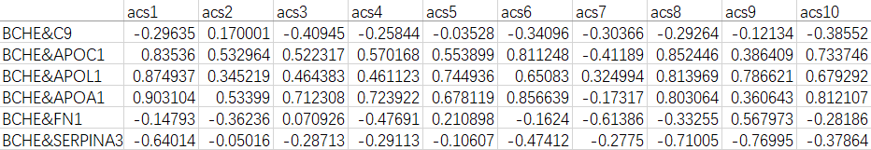
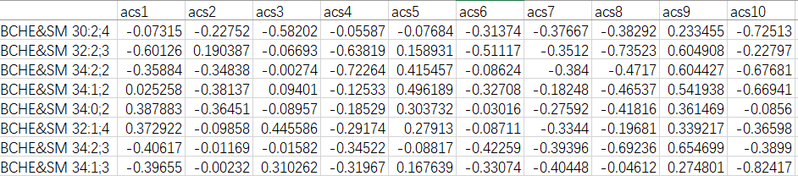
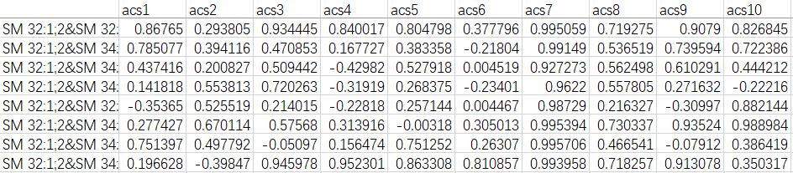
﻿相关系数
﻿109蛋白质，191脂质
44850个组合

Slide 3
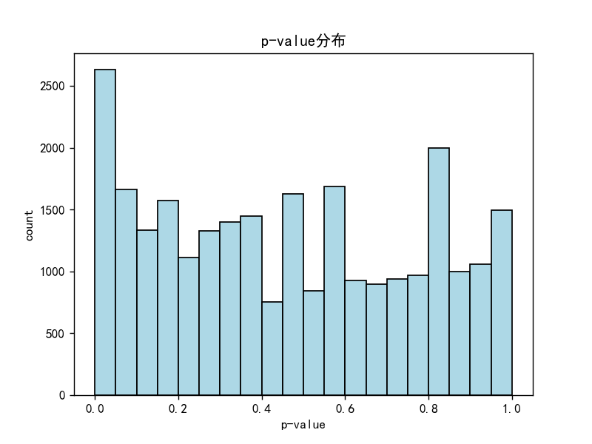
﻿数据选择-pvalue
﻿至少一个分子为蛋白质
acs与nor的相关系数各15个计算p值，选p<0.05
2634个组合

Slide 4
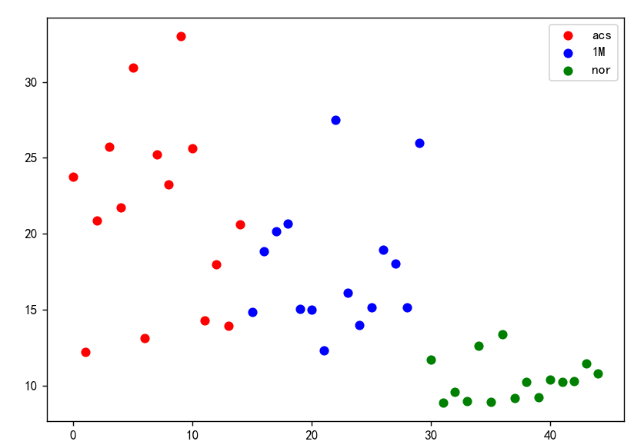

不同组与平均值的距离
KNN分类预测1M
11nor+4acs

Slide 5
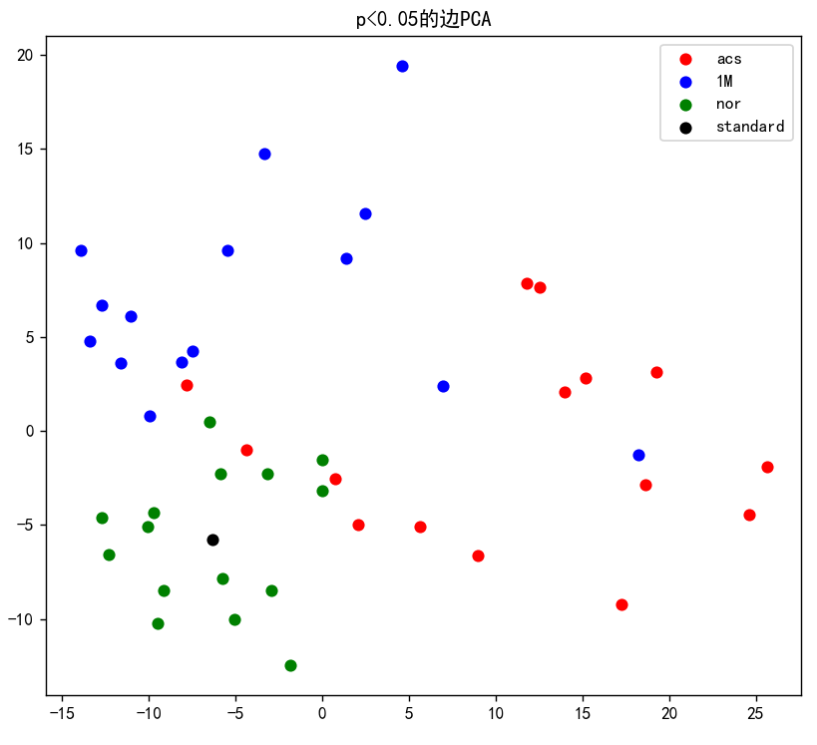
降维结果

Slide 6
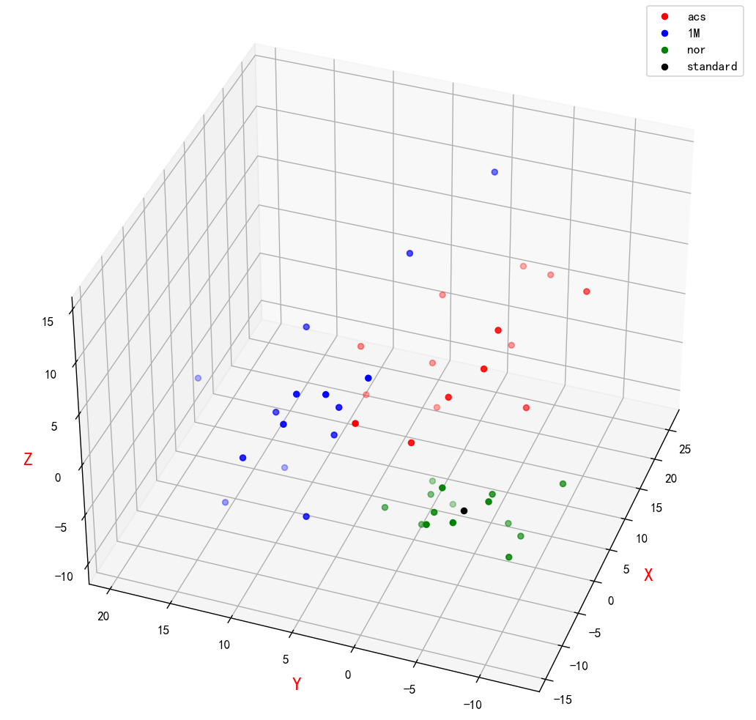
降维结果

Slide 7
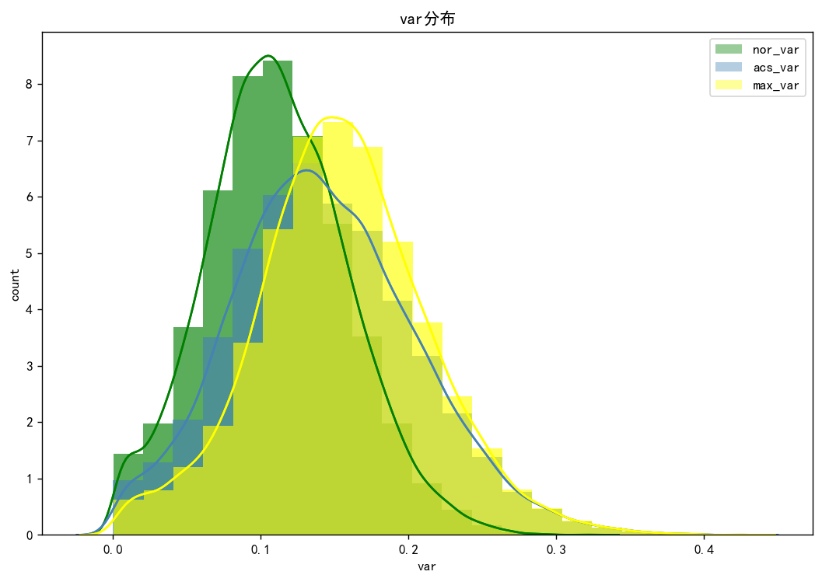
﻿数据选择- pvalue+方差
﻿至少一个分子为蛋白质
计算acs与nor组每个分子对在15个样本中的方差
方差acs&nor<0.1 有471个

Slide 8
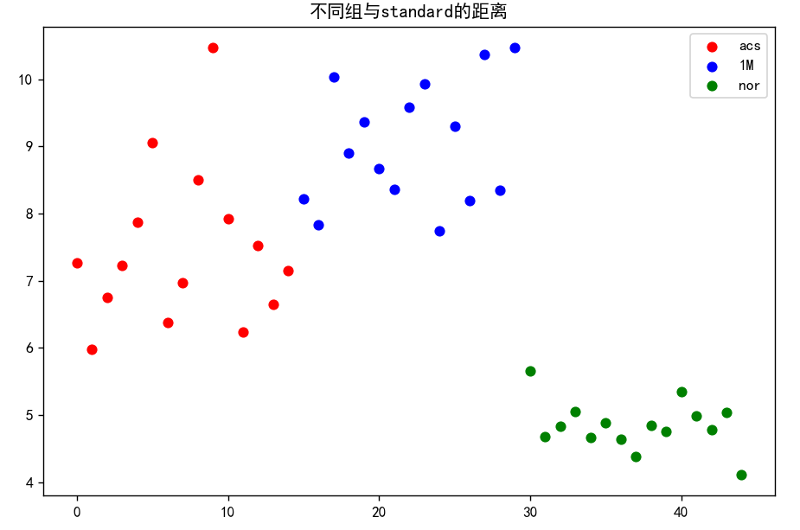

不同组与平均值的距离
KNN分类预测1M
6nor+9acs
Notes:
471个特征下距离反而1M比acs更远

Slide 9
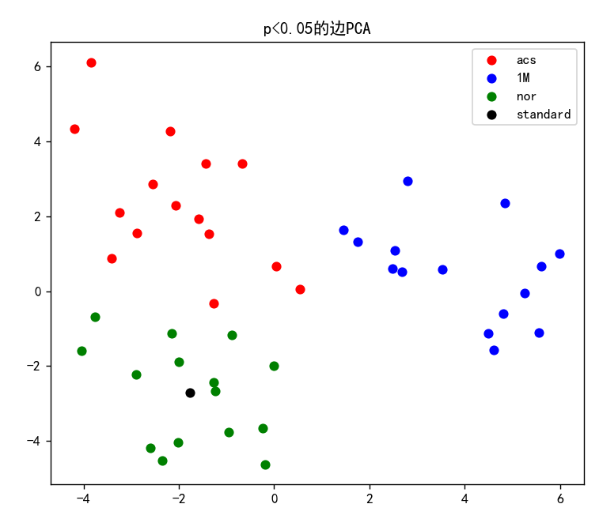
降维结果

Slide 10
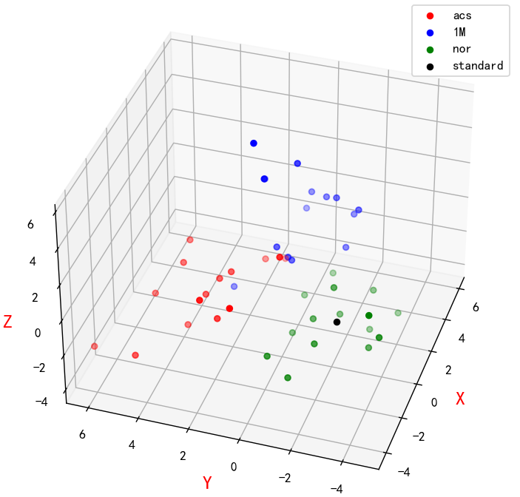
降维结果

Slide 11
﻿数据选择-pvalue+方差
﻿至少一个分子为蛋白质
计算acs与nor组每个分子对在15个样本中的方差
方差acs|nor<0.1 有1943个
Notes:
nor方差小，acs方差大

Slide 12
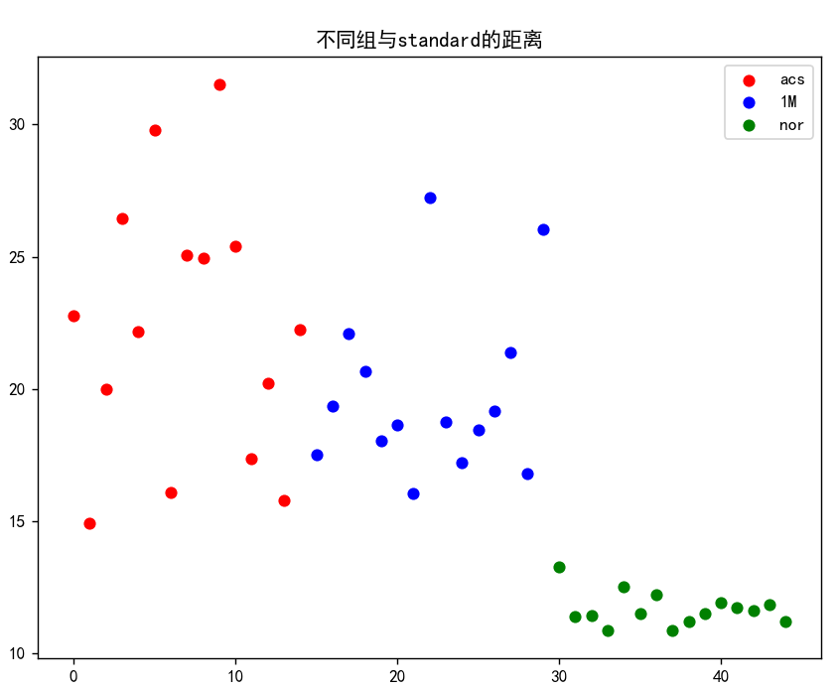

不同组与平均值的距离
KNN分类预测1M
13nor+2acs
Notes:
471个特征下距离反而1M比acs更远

Slide 13
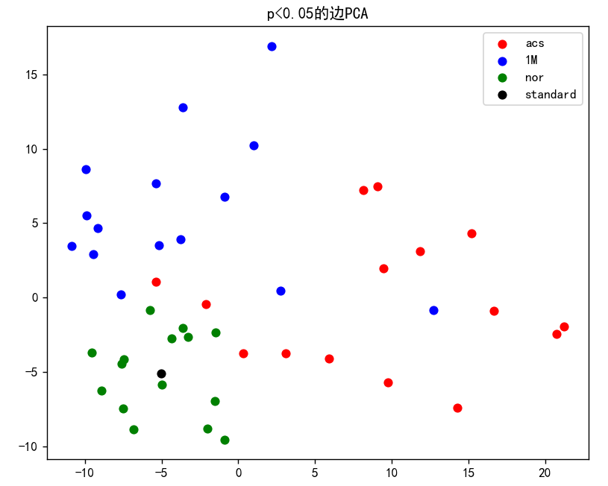
降维结果

Slide 14
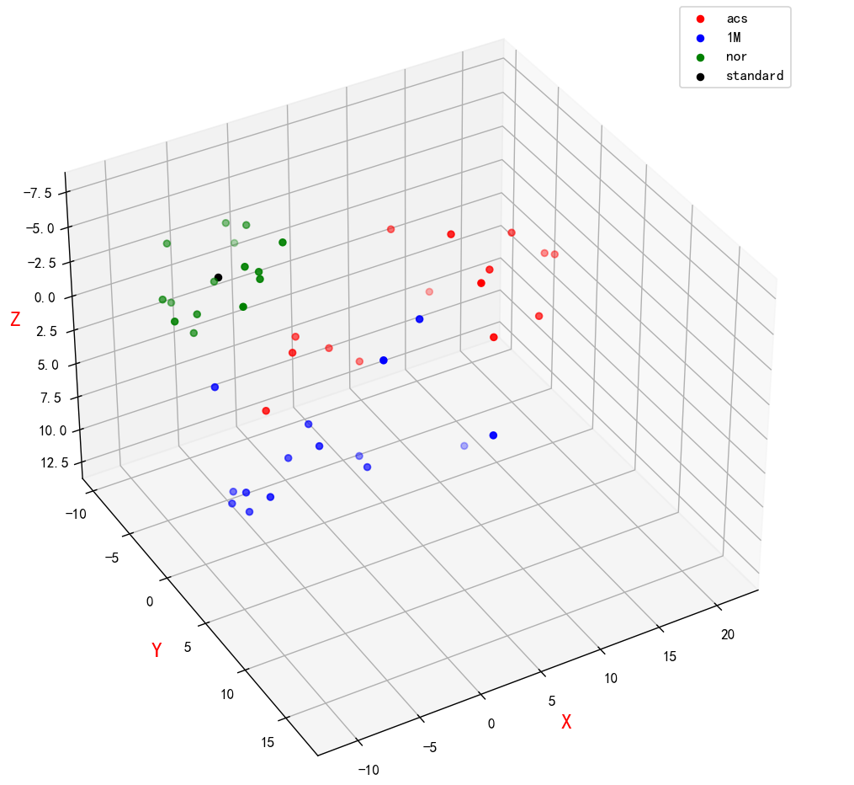
降维结果

Slide 15
﻿数据选择- pvalue+均值
﻿至少一个分子为蛋白质
计算acs与nor组每个分子对在15个样本中的均值
均值>0.7
230个符合

Slide 16
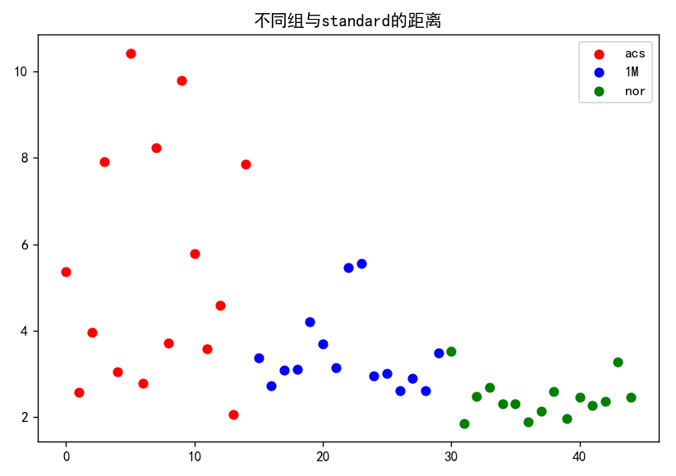
不同组与平均值的距离
KNN分类预测1M
15nor

Slide 17
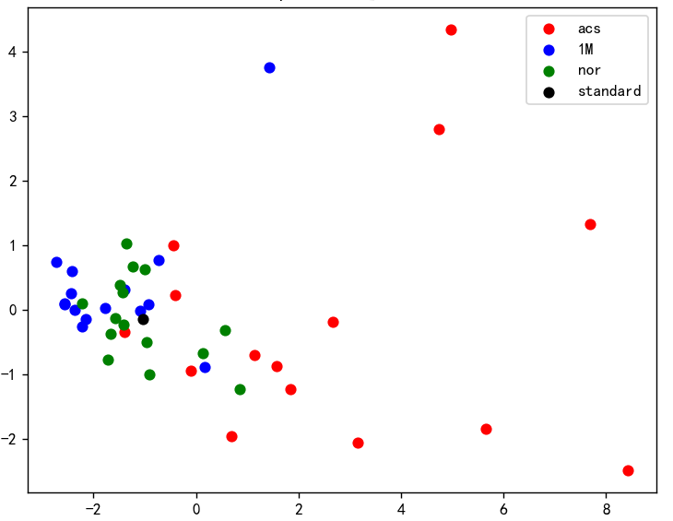
降维结果

Slide 18
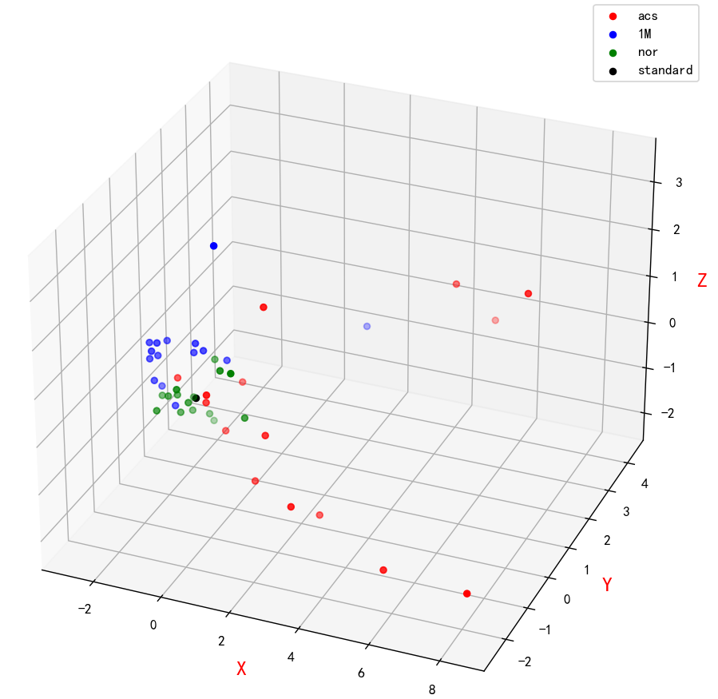
降维结果

Slide 19
﻿数据选择- pvalue+方差
﻿至少一个分子为蛋白质
p<0.05
均值>0.7
方差<0.1
230个符合，与不考虑方差相同

Slide 20
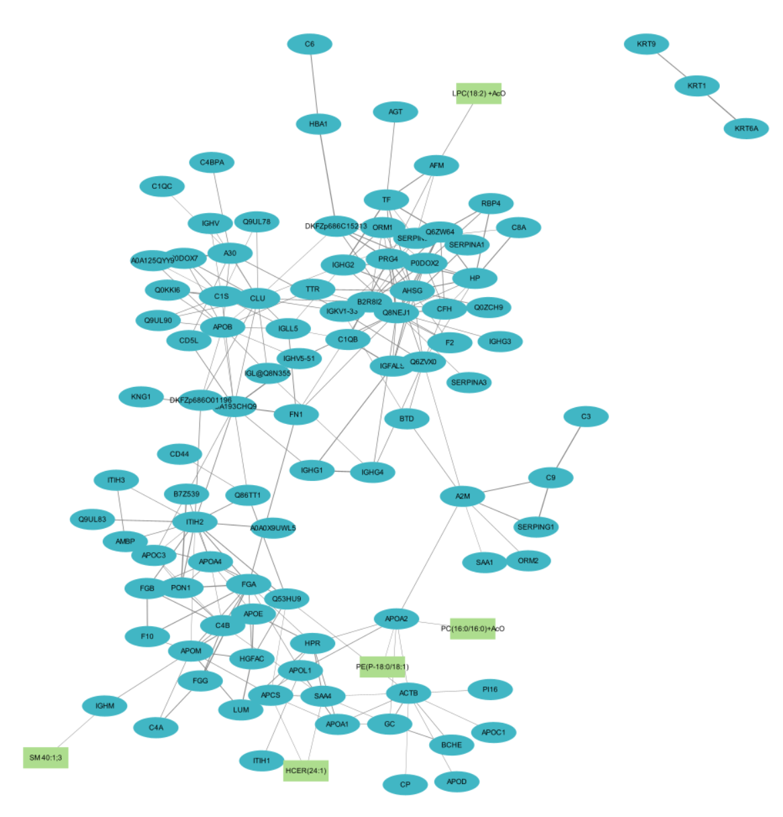
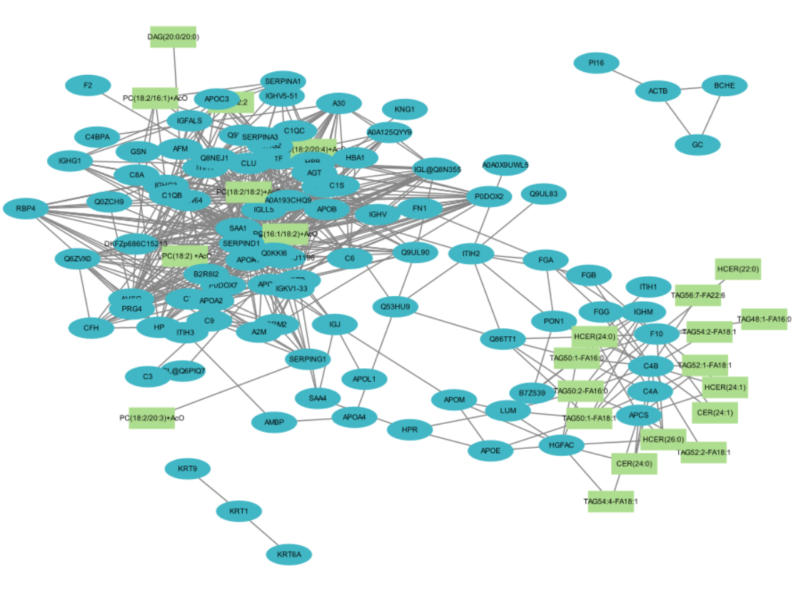
﻿网络情况（考虑pvalue和方差）
acs均值网络
nor均值网络
103节点，236边
124节点，555边

Slide 21
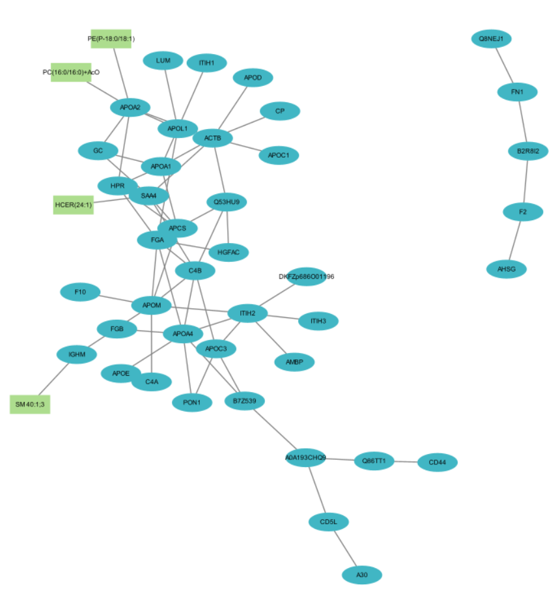
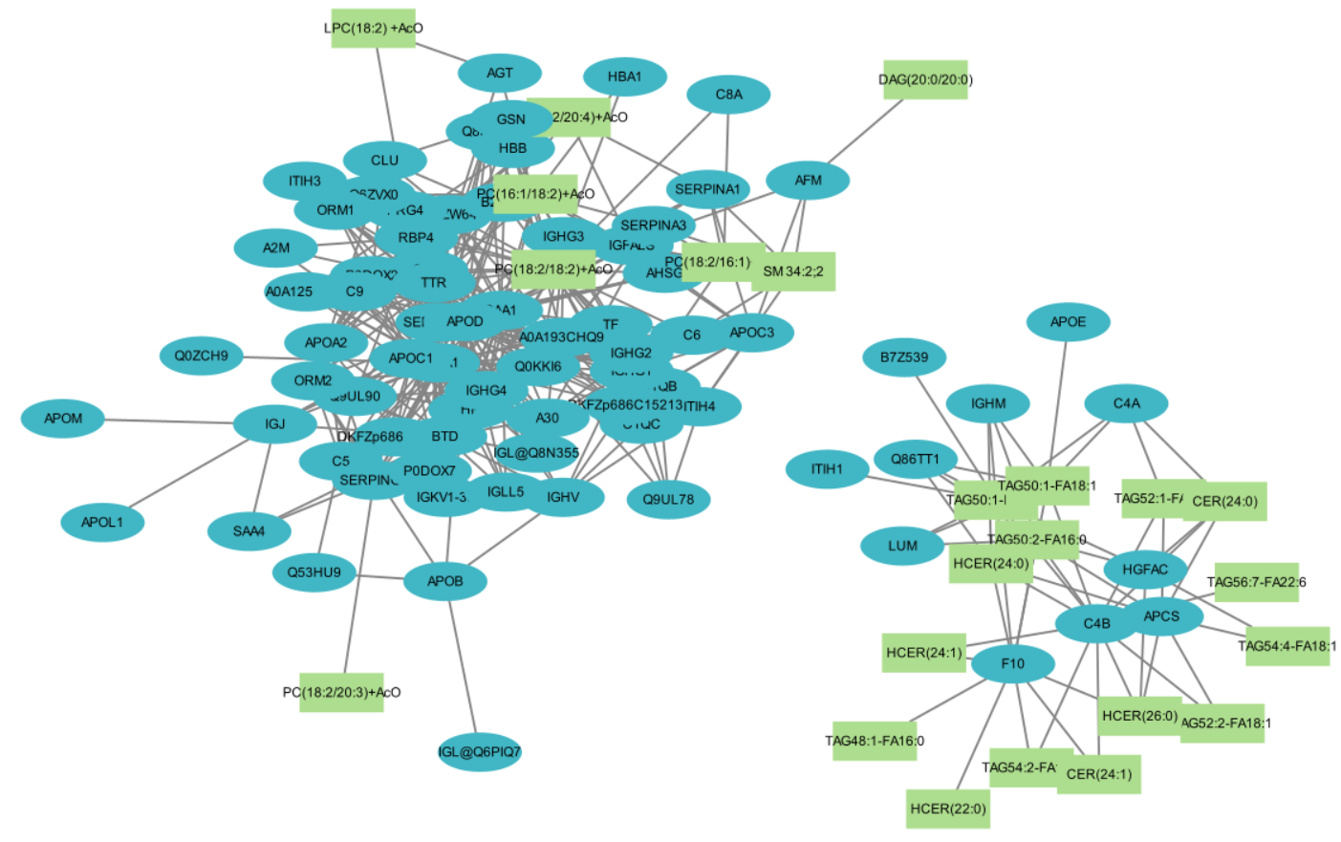
﻿网络情况
acs均值独有边构成的网络
45节点，61边
nor均值独有边构成的网络
100节点，380边

Slide 22
下一步工作
预测178病人
用选出来的网络尝试预测
用不同标准选网络结构

